Slide 1
ВСЕРОССИЙСКИЙ
МУНИЦИПАЛЬНЫЙ ФОРУМ
МАЛАЯ РОДИНА
– СИЛА РОССИИ
Москва – 15-16 января 2024 г.

Slide 2
Администрация
городского округа Шуя
Наталья Владимировна
КОРЯГИНА
ШУЯ – ДУХОВНЫЙ ЦЕНТР РОССИИ: ОТ ИСТОКОВ
К СОВРЕМЕННОСТИ
15 января, 2024 г.

Slide 3
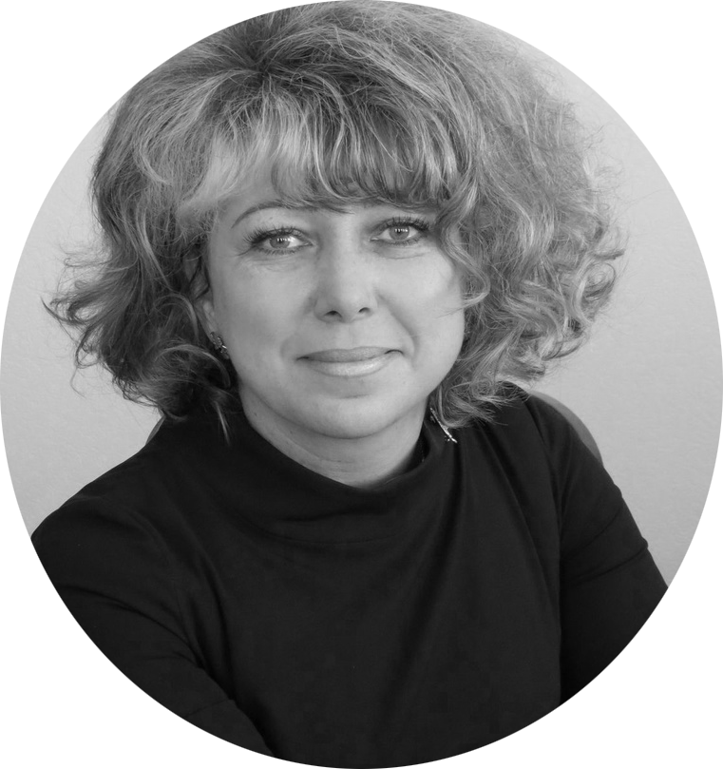
Наталья
Владимировна
Корягина
ГЛАВА ГОРОДСКОГО ОКРУГА ШУЯ
Шуя – духовный центр региона, историческое поселение федерального значения, центр Шуйской епархии. В связи с особым местом Шуи в культурной и духовной истории страны, кризисом духовно-нравственных ценностей в современном обществе, назревшей необходимостью изменения вектора развития малого города в сторону формирования уникального облика и использования для этого исторического и культурного потенциала, в городе в течение 5 лет реализуется проект
«Шуя – духовный центр России: от истоков к современности».

Slide 4
ЧТО УДАЛОСЬ?
Благоустроена территория Воскресенского собора и Театральная улица
Восстанавливается комплекс Крестовоздвиженской церкви
Установлены знаки и часовни в значимых местах города
Привлечено более 6,5 млрд рублей

Slide 5
ЧТО УДАЛОСЬ?
около
70
Проведено
Открыто
Поддерживаем производителей
традиционной местной продукции
83
торговых точек,
в т.ч. с монастырской и ремесленной продукцией
ярмарки традиционных ремесленных изделий

Slide 6
КОЛИЧЕСТВЕННЫЕ ПОКАЗАТЕЛИ РЕАЛИЗАЦИИ ПРОЕКТА В 2023 ГОДУ
200 тыс. чел.
30 мероприятий
360 чел.
500 чел.
посетили мероприятия проекта
приняли участие в работе по организации мероприятий проекта
разного уровня проведено
сформирован волонтерский корпус

Slide 7
ПАРТНЕРЫ ПРОЕКТА
Проект реализуется на долгосрочной основе
органами местного самоуправления и Шуйской епархией
АНО
«ЦЕНТР РАЗВИТИЯ ТУРИЗМА И
ГОСТЕПРИИМСТВА ИВАНОВСКОЙ ОБЛАСТИ»
ПРАВИТЕЛЬСТВО ИВАНОВСКОЙ ОБЛАСТИ
БИЗНЕС-СООБЩЕСТВО
ШУИ
МУНИЦИПАЛЬНЫЕ УЧРЕЖДЕНИЯ ГОРОДСКОГО ОКРУГА ШУЯ

Slide 8
ДАЛЬНЕЙШЕЕ РАЗВИТИЕ ПРОЕКТА
Эффект от проведенных мероприятий подтверждает необходимость, значимость и своевременность такой работы.
Использование исторического и духовного потенциала местности при определении стратегии развития города в долгосрочной перспективе позволит обеспечить возрождение православных традиций в обществе, закрепить образ Шуи как духовного центра России.

Slide 9
БЛАГОДАРЮ
ЗА ВНИМАНИЕ!
Контактные данные:
admin@okrugshuya.ru
okrugshuya.ru
+7 (49351) 4-12-05
Ивановская область,
городской округ Шуя,
ул. Советская, д. 48

